Slide 1
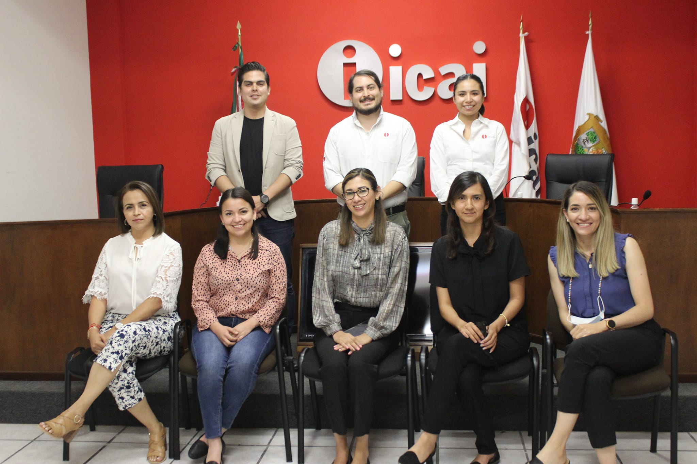
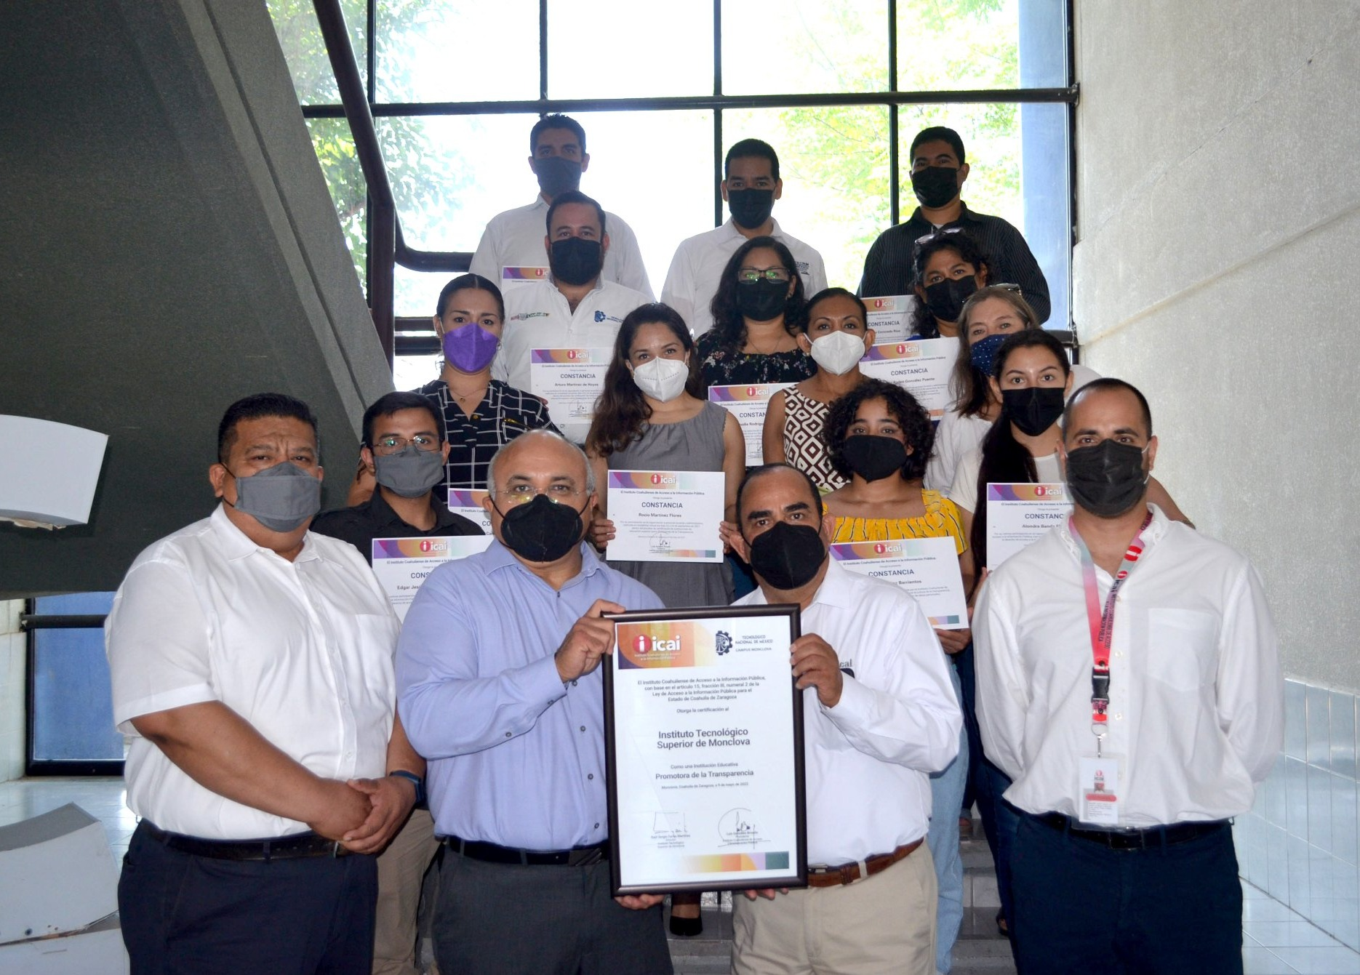
Mayo 2022 Agenda del mes
Notes:
1

Slide 2
Actividades Mayo 2022
Lunes 2 de Mayo
En el programa "El Poder de la Transparencia" Sandra Pérez Gámez, Jefa del Departamento de organización del ICAI habló sobre el reconocimiento que recientemente hizo la Secretaría de Medio Ambiente al Instituto.
Miércoles 4 de Mayo
Personal de distintas áreas del ICAI capacitó a servidores públicos del municipio de General Cepeda sobre temas como Marco Normativo y Protección de Datos Personales.
Integrantes de la Secretaría Técnica del ICAI capacitaron al personal del ayuntamiento de San Buenaventura.
Algunos temas que tocaron fueron: Seguimiento y trámite de recursos de revisión, Sistema de Portales de Transparencia (SIPOT), Sistema de Gestión de Medios de Impugnación (SIGEMI) y Sistema de Comunicación entre Órganos Garantes y Sujetos Obligados (SICOM).

Slide 3
Actividades Mayo 2022
Lunes 9 de Mayo
En el programa “El Poder de la Transparencia”, Ana Lucia Retta Riojas, jefa del departamento de Seguimiento de Datos Personales del ICAI habló de todo lo relacionado con el Concurso para ser Comisionado y Comisionada Infantil 2022.
Martes 10 de Mayo
El ICAI certificó al Instituto Tecnológico Superior de Monclova como Institución Educativa Promotora de la Transparencia.
Miércoles 11 de Mayo
Juan Antonio Álvarez Gaona, subdirector de Capacitación a Sujetos Obligados del ICAI capacitó a servidores públicos del ayuntamiento de Parras de la Fuente sobre el tema del Marco Normativo de la Ley de Acceso.

Slide 4
Actividades Mayo 2022
Jueves 12 de Mayo
El Instituto Coahuilense de Acceso a la Información Pública certificó a la Universidad Politécnica de la Región Laguna como Institución Educativa Promotora de la Transparencia.
Lunes 16 de Mayo
Juan Antonio Álvarez Gaona, subdirector de capacitación a Sujetos Obligados del ICAI habló en el programa “El Poder de la Transparencia” sobre las obligaciones y conceptos de Sujetos Obligados.
Martes 17 de Mayo
Andrea Fuentes Osorio, Jefa del departamento de Fortalecimiento a la Transparencia y Ana Lucía Retta Riojas, Jefa del departamento de Seguimiento, del ICAI capacitaron al personal de los municipios de Monclova y San Buenaventura en el llenado de la Plataforma Nacional de Transparencia y Protección de Datos Personales.

Slide 5
Actividades Mayo 2022
Miércoles 18 de Mayo
Se realizó la Sesión Ordinaria 211 de Consejo General del Instituto Coahuilense de Acceso a la Información Pública en las instalaciones del Instituto.
La titular de la Dirección Jurídica del ICAI, Quetzalli Ruiz Flores impartió capacitación sobre el software "TEST DATA Generación de versiones públicas", a personal del Municipio de Ramos Arizpe.
Andrea Fuentes Osorio, Jefa del departamento de Fortalecimiento a la Transparencia y Ana Lucía Retta Riojas, Jefa del departamento de Seguimiento del ICAI, capacitaron al personal del municipio de Piedras Negras en el llenado de la PNT y Protección de Datos Personales.
La Dirección de Gestión documental y Procedimientos del ICAI impartió un curso en materia de archivos a servidores públicos del Municipio de Jiménez, Coahuila.

Slide 6
Actividades Mayo 2022
Jueves 19 de Mayo
La Secretaría Técnica, a través de la Dirección de Cumplimiento y Responsabilidades y la Dirección de Archivo del ICAI recibieron capacitación de parte del INAI sobre nuevas disposiciones de la Plataforma Nacional de Transparencia como SIGEMI, SICOM Y SIPOT
Viernes 20 de Mayo
La Directora Jurídica del ICAI, Quetzalli Ruiz, presentó a Héctor Nájera Davis, Coordinador General de Asuntos Jurídicos de la
Secretaría de Fiscalización y Rendición de Cuentas y a Bernardo Morales, Director de Responsabilidades Administrativas, el Sistema para Eliminación de Datos "ELIDA" del Supremo Tribunal de Justicia del Estado de Jalisco.
Andrea Fuentes Osorio, Jefa del departamento de Fortalecimiento a la Transparencia y Ana Lucía Retta Riojas, Jefa del departamento de Seguimiento del
ICAI impartieron capacitación a personal del municipio de Jiménez, Coahuila en el llenado de la PNT Protección de Datos Personales.

Slide 7
Actividades Mayo 2022
Viernes 20 de Mayo
Ana Lucía Retta Riojas, Jefa del departamento de Seguimiento y Andrea Fuentes Osorio, Jefa del departamento de Fortalecimiento a la Transparencia del ICAI capacitaron a personal del municipio de Sabinas en el llenado de la PNT y en Protección de Datos Personales.
Lunes 23 de Mayo
Plan DAI llevó a cabo una reunión de trabajo con el
ICAI donde analizaron las respuestas que han emitido los Sujetos Obligados considerados en las jornadas de socialización del Plan DAI.
Lunes 30 de Mayo
En el programa “El Poder de la Transparencia", Alfredo Sánchez Marín, Jefe del Departamento Impulso a la Cultura de la Transparencia del ICAI, habló sobre la recertificación que recibieron de parte del instituto, varias instituciones educativas en Coahuila.

Slide 8
Actividades Mayo 2022
Martes 31 de Mayo
Andrea Fuentes Osorio, Jefa del Departamento de Fortalecimiento a la Transparencia y Reynaldo Rosas Cepeda, Director de Datos Personales del ICAI, capacitaron sobre Datos Personales, solicitudes de información y llenado de formatos, a personal del Congreso del Estado de Coahuila.

